Slide 1
TS Mathématiques – dénombrement
Objectifs :
Je suis capable de compter un grand nombre d’objets en créant des groupe de 10.
Je suis capable de construire une collection ayant un nombre donné d’objets.
Je suis capable de compter de 1 en 1, 2 en 2, 10 en 10, 100 en 100 à partir d’un nombre donné.
TS Mathématiques – dénombrement
Objectifs :
Je suis capable de compter un grand nombre d’objets en créant des groupe de 10.
Je suis capable de construire une collection ayant un nombre donné d’objets.
Je suis capable de compter de 1 en 1, 2 en 2, 10 en 10, 100 en 100 à partir d’un nombre donné.
TS Mathématiques – dénombrement
Objectifs :
Je suis capable de compter un grand nombre d’objets en créant des groupe de 10.
Je suis capable de construire une collection ayant un nombre donné d’objets.
Je suis capable de compter de 1 en 1, 2 en 2, 10 en 10, 100 en 100 à partir d’un nombre donné.

Slide 2
Evaluation significative - Mathématiques
Dénombrement et extension du domaine numérique
Prénom : ___________________
Date : ___________________
Total des points : ___ / 32
Signature : ______________
Note :
Objectifs d’apprentissage :
MSN 22 — Poser et résoudre des problèmes pour construire et structurer des représentations des nombres rationnels
Progression des apprentissages :
Dénombrement d'une collection d'objets par comptage organisé, par groupements par 10.
Constitution d'une collection ayant un nombre donné d'objets .
Comptage et décomptage de 1 en 1, de 10 en 10, de 100 en 100, de 1000 en 1000 à partir d'un nombre donné.
Exploration de l'infiniment grand
Note | 6 | 5.5 | 5 | 4.5 | 4 | 3.5 | 3 | 2.5
Points | 32-30 | 29 - 28 | 27- 26 | 25-23 | 22-20 | 19-16 | 15-13 | 12-9
Note | 2 | 1.5 | 1
Points | 8-6 | 5-2 | 1-0

Slide 3


Exercice 1 : Compte le nombre de papillusions. (8pts)
Il y a _______ papillusions.

Slide 4
Exercice 2 : Complète les suites ci-dessous. (3pts)
1 en 1 |  |  |  |  |  | 87
10 en 10 |  |  |  |  | 56
100 en 100 |  |  | 315
Exercice 3 : Complète les suites de nombres obtenues par sauts réguliers. (4pts)
10 | 15 | 20
56 | 55 | 54
72 | 82 | 92
43 | 44 | 45

Slide 5



Exercice 4 : Tu as à disposition des billets de 100, 10 et des pièces de 1.
Des sommes d’argent sont affichées. Représente de trois manières différentes les sommes d’argent en dessinant les billets et les pièces. (3pts)
132
Manière 1
Manière 2
Manière 3

Slide 6
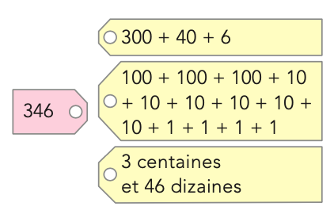
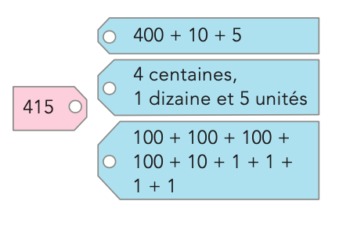
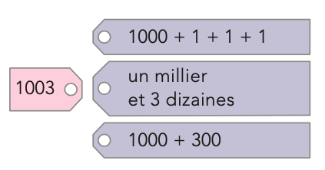
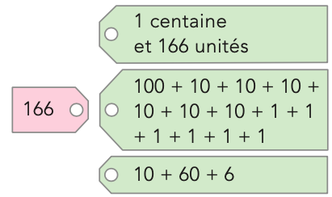
Exercice 5 : Complète les trous des bandes numériques. (3pts)
312 | 313 | 314 |  |  |  |  |  | 320
 |  |  | 323
570 | 571
 |  |  |  |  |  |  |  | 587
996
 |  |  |  |  |  |  |  | 1013
Exercice 6 : Relie les étiquettes représentant le même nombre. (5pts)

Slide 7
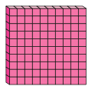


Exercice 7 : Quel est le nombre représenté par les pièces ? (6pts)
A)
Réponse : _________
___________________________________________________________
B)
Réponse : _________
___________________________________________________________
C)
Réponse : _________

Slide 8
Exercice 1 : Compte le nombre de papillusions. ( 6pts)
Correctif
Explication des corrections:
Former les groupes de 10 : 2pts
Compter les groupes de 10 (unité-dizaine) : 3pts
Transformation Dizaine- centaine : 3pts
Il y a 218 de papillusions.

Slide 9
Exercice 2 : Complète les suites ci-dessous. (3pts)
1 en 1 | 82 | 83 | 84 | 85 | 86 | 87 | 88 | 89
10 en 10 | 16 | 26 | 36 | 46 | 56 | 66 | 76 | 86
100 en 100 | 15 | 115 | 215 | 315 | 415 | 515 | 615 | 715
Correctif
Exercice 3 : Complète les suites de nombres obtenues par sauts réguliers. (4pts)
10 | 15 | 20 | 25 | 30 | 35 | 40 | 45 | 50 | 55
56 | 55 | 54 | 53 | 54 | 55 | 56 | 57 | 58 | 59
72 | 82 | 92 | 102 | 112 | 122 | 132 | 142 | 152 | 162
43 | 44 | 45 | 46 | 47 | 48 | 49 | 50 | 51 | 51

Slide 10
Exercice 4 : Tu as à disposition des billets de 100, 10 et des pièces de 1.
Des sommes d’argent sont affichées. Représente de trois manières différentes les sommes d’argent en dessinant les billets et les pièces. (3pts)
132
Manière 1
Manière 2
Manière 3
100x
12x
32x
Manière 4
Manière 5
132x
22x
ETC

Slide 11
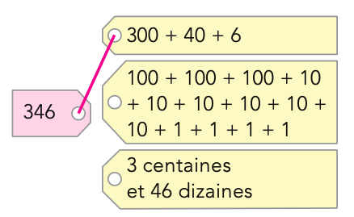
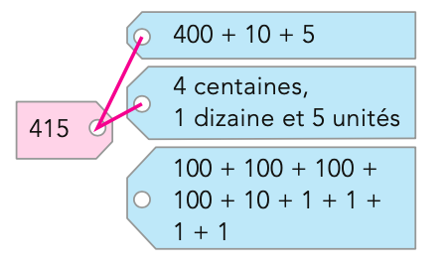
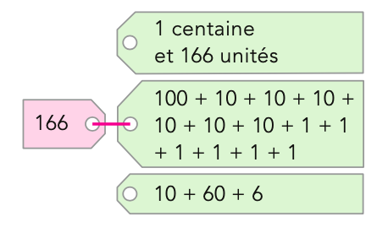
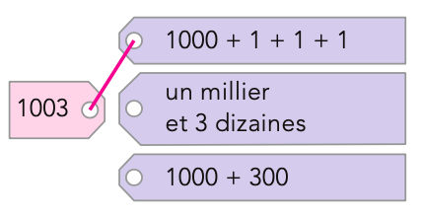
Exercice 5 : Complète les trous des bandes numériques. (6pts)
312 | 313 | 314 | 315 | 316 | 317 | 318 | 319 | 320
320 | 321 | 322 | 323 | 324 | 325 | 326 | 327 | 328
570 | 571 | 572 | 573 | 574 | 575 | 576 | 577 | 578
579 | 580 | 581 | 582 | 583 | 584 | 585 | 586 | 587
996 | 997 | 998 | 999 | 1000 | 1001 | 1002 | 1003 | 1004
1005 | 1006 | 1007 | 1008 | 1009 | 1010 | 1011 | 1012 | 1013
Exercice 6 : Relie les étiquettes représentant le même nombre. (5pts)

Slide 12
Exercice 7 : Quel est le nombre représenté par les pièces ?
A)
Correctif
Réponse : ____593_____
___________________________________________________________
B)
Réponse : ____431_____
___________________________________________________________
C)
Réponse : ____210_____

